Slide 1
[SESSION 1] 파이썬 머신러닝 및 사이킷런
파이썬 머신러닝 완벽 가이드 P.1-P.129
1주차 발표자 : 박세은

Slide 2
목차
파이썬 기반의 머신러닝과 생태계 이해
머신러닝 개념
파이썬 머신러닝 주요 패키지
넘파이
판다스
2. 사이킷런으로 시작하는 머신러닝
사이킷런 소개
붓꽃 품종 예측하기
사이킷런 기반 프레임워크 익히기
Model Selction 모듈 소개
데이터 전처리

Slide 3
1. 파이썬 기반의 머신러닝과 생태계 이해

Slide 4
넘파이
넘파이 모듈 불러오기 import numpy as np
넘파이 함수 및 메서드 정리 ndarray 배열 생성
np.array( ) | 인자를 받아 ndarray로 변환
np.arange( ) | 0부터 (인자-1)까지 1차원 ndarray 생성
np.zeros() | 0으로 shape만큼의 ndarray 생성
np.ones( ) | 1로 shape만큼의 ndarray 생성

Slide 5
넘파이
ndarray 속성 확인
ndarray.shape | Ndarray의 행, 열 출력
ndarray.ndim | Ndarray의 차원 출력
ndarray.dtype | Ndarray의 데이터 타입 출력
ndarray.reshape( ) | 입력받은 shape의 ndarray로 재생성

Slide 6
넘파이
넘파이 데이터 세트 선택하기 : indexing
특정 데이터만 추출 : 원하는 위치 인덱스 값을 지정해 해당 위치 데이터 반환
슬라이싱 : ‘:’을 이용해 연속된 인덱스상 ndarray 추출하는 방식
* 0:10은 0부터 9까지

Slide 7
넘파이
넘파이 데이터 세트 선택하기 : indexing 3. 팬시 인덱싱: 리스트나 ndarray로 인덱싱 집합을 지정하면 해당 위치의 인덱스에 해당하는 ndarray를 반환하는 방식
array2d[[0,1],2]
4. 불린 인덱싱 : 특정조건에 따라 true/falsee 값 인덱싱 집합을 기반으로 True에 해당되는 데이터의 ndarray 반환
Array1d[array1 > 5]

Slide 8
넘파이
행렬의 정렬
np.sort( )
넘파이에서 sort( )를 호출하는 방식
원 행렬을 그대로 유지한 채 원 행렬의 정렬된 행렬을 반환 (ndarry 원본 유지)
2. ndarray.sort( )
행렬 자체에서 sort( )를 호출하는 방식
원 행렬 자체를 정렬한 상태로 변환 (반환값 None/ ndarray 원본 대체)

Slide 9
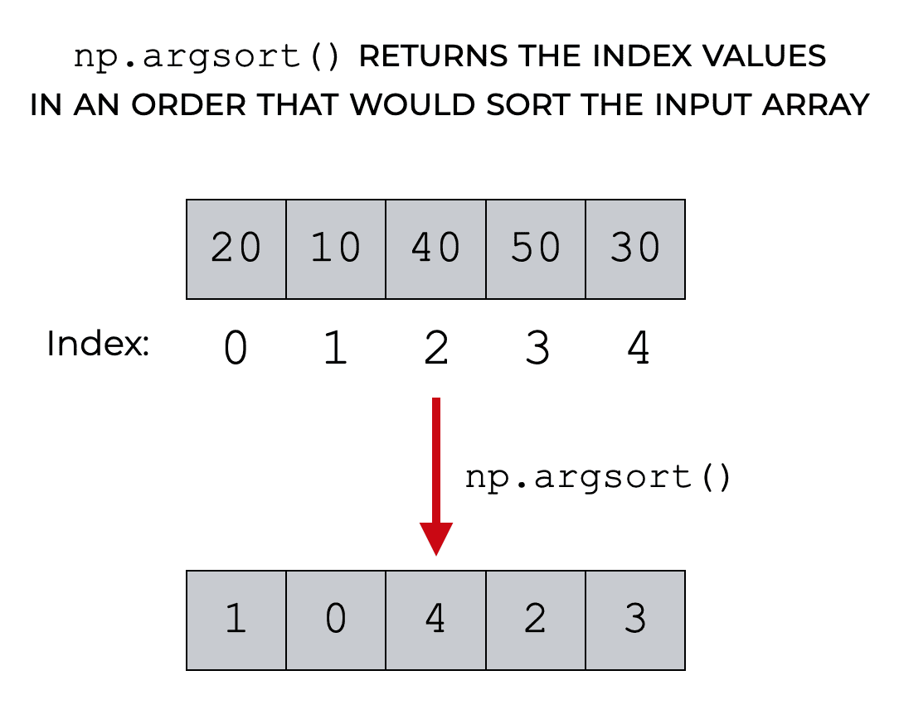
넘파이
행렬의 정렬
3. np.argsort( )
정렬 행렬의 원본 행렬 인덱스를 ndarray 형으로 변환

Slide 10
넘파이
선형대수 연산 : 행렬 내적과 전치 행렬 구하기
np.dot( )
행렬 내적(행렬 곱)
왼쪽 행렬의 열 개수와 오른쪽 행렬의 행 개수가 동일해야 함

Slide 11
판다스
기본 이해
Pandas 핵심 개체 : DataFrame
Series와 DataFrame
Series : 칼럼이 하나뿐인 데이터 구조체
DataFrame: 칼럼이 여러 개인 데이터 구조체 (여러 개의 Series)

Slide 12
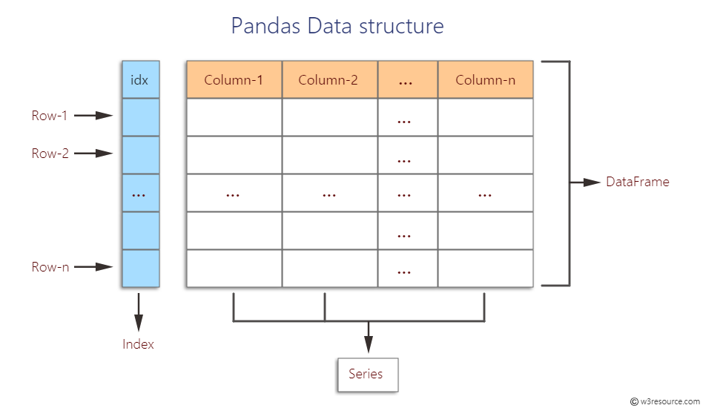
판다스
기본 이해
Pandas 핵심 개체 : DataFrame
Series와 DataFrame
Series : 칼럼이 하나뿐인 데이터 구조체
DataFrame: 칼럼이 여러 개인 데이터 구조체 (여러 개의 Series)

Slide 13
판다스
판다스 시작 : 파일을 DataFrame으로 로딩, 기본 API
1. 판다스 모듈 임포트
Import pandas pd
2. DataFrame 불러오기
pd.read_csv( ) | Csv 파일 포맷을 위한 API 디폴트 필드 구분 문자 : , Sep 인자를 활용 (sep='\t')
pd.read_table( ) | 디폴트 필드 구분문자 : \t
pd.read_fwf( ) | 고정 길이 기반 칼럼 포맷 대상 (잘 사용 XX)

Slide 14
판다스
판다스 시작 : 파일을 DataFrame으로 로딩, 기본 API
3. DataFrame 정보 확인하기
DataFrame.head( ) | DataFrame 맨 앞에 있는 N개 row 반환 (default : 5)
DataFrame.shape) | DataFrame의 행과 열을 튜플 형태로 반환
DataFrame.info( ) | 총 데이터 건수와 칼럼별 데이터 타입, null 건수
DataFrame.describe( ) | 숫자형 칼럼에 대한 개략적인 데이터 분포도 (non-null 건수, mean, std, min, max, quantile)
DataFrame[‘열].value_counts( ) | 해당 칼럼값의 유형과 건수 확인

Slide 15
판다스
DataFrame의 칼럼 데이터 세트 생성 수정
1. [ ] 연산자 이용
DataFrame[‘열‘] = 숫자
DataFrame[‘열'] = 수식

Slide 16
판다스
DataFrame 데이터 삭제
DataFrame.drop( )
Labels: drop할 칼럼이나 행 지정 ([ ] 안에 넣어서 입력)
Axis : 특정 칼럼 또는 행 drop (axis=0: row, axis=1: column)
inplace: drop한 데이터프레임을 원본으로 저장 (default: False) : inplace = True 일 경우 반환값 None/ 원본이 새로운 DF로 대체됨.

Slide 17
판다스
Index 객체
DataFrame.index
DataFrame의 인덱스 객체 추출
출력값 : RangeIndex(start=0, stop=891, step=1)
2. DataFrame.index.values
DataFrame의 인덱스 객체를 실제 값 array로 변환
출력값:
[[ 0 1 2 3 4 5 6 7 8 9 10 11 12 13 14 15 16 17
18 19 20 21 22 23 24 25 26 27 28 29 30 31 32 33 34 35
36 37 38 39 40 41 42 43 44 45 46 47 48 49 50 51 52 53 … 889 890 ]]

Slide 18
판다스
Index 객체
DataFrame.reset_index( )
DataFrame 인덱스를 새롭게 연속 숫자형 (0~)으로 할당 (고유 인덱스 잃어버림)
기존 인덱스 ‘index’라는 새로운 칼럼명으로 추가
주요 파라미터 (i) drop : 기본 인덱스를 새로운 칼럼으로 추가하지 않고 삭제 (default = False) (ii) inplace: reset_index한 데이터프레임을 원본으로 저장(default = False)

Slide 19
판다스
데이터 셀렉션 및 필터링
1. [ ] 연산자
DataFrame의 칼럼만 지정하는 ‘칼럼 지정 연산자‘
단일 칼럼 추출
titanic_df['Pclass']
여러 칼럼 추출 ([ ] 안에 해당 칼럼들이 포함된 [ ] 입력)
titanic_df[['Survived', 'Pclass']]
불린 인덱싱 가능
titanic_df[titanic_df['Pclass']==3]

Slide 20
판다스
데이터 셀력션 및 필터링
2. DataFrame.iloc[ ]
위치 기반 인덱싱
행과 열 값으로 integer 혹은 integer형의 슬라이싱, 팬시 인덱싱만 가능
칼럼 명칭을 입력하면 오류 발생
Data_df.iloc[0, 0]

Slide 21
판다스
데이터 셀렉션 및 필터링
4. 불린 인덱싱
[ ] 연산자와 DataFrame.loc[ ] 사용
복합 조건 결합해 사용 가능 (&, |, ~)
[ ] 연산자의 경우 : DataFrame[[조건][열 이름들]]
titanic_df[titanic_df['Age'] > 60][['Name’, ‘Age’]]
.loc[ ]의 경우: DataFrame/loc[[조건], [열 이름들]]
titanic_df.loc[titanic_df[‘Age’] > 60, [‘Name’, ‘Age’]]

Slide 22
판다스
정렬, Aggregation 함수, GroupBy 적용
DataFrame.sort_values( )
DataFrame과 Series 정렬
주요 파라미터
(i) by : 정렬의 기준이 될 열(들)을 리스트형으로 입력
(ii) ascending : 오름차순으로 정렬 여부 (default: True)
(iii) inplace : 정렬한 데이터프레임을 원본으로 저장 (default : false)
titanic_sorted = titanic_df.sort_values(by=['Pclass', 'Name'], ascending=False)

Slide 23
판다스
정렬, Aggregation 함수, GroupBy 적용
2. Aggregation 함수
기본 연산을 도와주는 함수들의 집합 (min, max, sum, median, count)
DataFrame 전체 혹은 특정 칼럼들에 해당 aggregation 적용
전체 칼럼들 : 데이터프레임 뒤에 함수 적용
titanic_df.count()
특정 칼럼들 : 데이터프레임[[칼럼들]] 뒤에 함수 적용
titanic_df[[‘Age’, ‘Fare’]].mean( )
Axis 설정에 따라 적용되는 방향 달라짐(axis =0: 행/ axis =1: 열)

Slide 24
판다스
정렬, Aggregation 함수, GroupBy 적용
3. DataFrame.groupby( )
입력 파라미터 by에 칼럼을 입력하면 대상 칼럼을 groupby
반환된 DataFrame Groupby 객체에 aggregation 함수를 호출 -> groupby( ) 대상 칼럼을 제외한 모든 칼럼에 해당 aggregation 함수 적용 -> 특정 칼럼들에만 적용: .groupby()[열].함수( ) / .groupby( )[[열들]].함수( )
.agg( ) 을 이용해 여러 개의 aggregation 함수 적용
하나의 칼럼에 여러 개의 함수: .agg([함수들])
titanic_df.groupby('Pclass')['Age'].agg([max, min])
칼럼에 따라 서로 다른 함수 : .agg(dic())
agg_format = {'Age':'max', 'SibSp':'sum', 'Fare':'mean'}
titanic_df.groupby('Pclass').agg(agg_format)

Slide 25
판다스
결손 데이터 처리하기
1. DataFrame.isna( )
모든 칼럼 값이 NaN인지 아닌지 true/false로 반환
결손 데이터 개수를 확인하기 위해서는 DataFrame.isna( ).sum( )
2. DataFrame.fillna( )
결손 데이터를 다른 값으로 대체 가능
특정 칼럼에 대해서만 적용 : DataFrame[열].filllna() / DataFrame[[열]].fillna( )
Inplace = True 혹은 다른 이름으로 저장해야 filna( ) 실행 값 저장됨

Slide 26
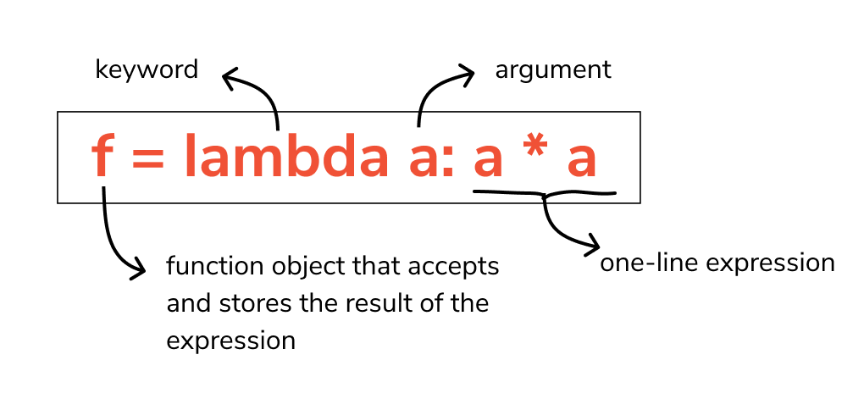
판다스
Apply lambda 식으로 데이터 가공
Lambda
함수의 선언과 함수 내의 처리를 한 줄로 변환한 식
2. DataFrame.apply(lambda 식)
특정 칼럼에 대해서만 적용 : DataFrame[열].apply( ) / DataFrame[[열]].apply( )
If else문 : list comprehension 사용
너무 길어질 경우 따로 함수 정의하는 것도 방법

Slide 27
2. 사이킷런으로 시작하는 머신러닝

Slide 28
첫 번째 머신러밍 만들어보기
프로세스 정리
1. 데이터 세트 분리: 데이터를 학습 데이터와 테스트 데이터로 분리
2. 모델 학습 : 학습 데이터 기반으로 ML 알고리즘 적용해 모델 학습
3. 예측 수행 : 학습된 ML 모델을 이용해 테스트 데이터 예측
4. 평가 : 예측된 결과값과 테스트 데이터의 실제 결과값 비교해 모델 성능 평가

Slide 29
사이킷런의 기반 프레임워크 익히기
Estimator 이해 및 fit( ), predict( ) 메서드
1. 지도 학습
분류(Classification)과 회귀(Regression)로 구성 -> Estimator 클래스
Fit()과 predict( ) 내부 구현
Evaluation 함수, 하이퍼파라미터 튜닝 클래스의 경우 이를 인자로 받음

Slide 30
사이킷런의 기반 프레임워크 익히기
Estimator 이해 및 fit( ), predict( ) 메서드
2. 비지도 학습
차원 축소, 클러스터링, 피처 추출(Feature Extraction) 등의 클래스
Fit( )과 transform( ) 내부 구현 (하나로 결합한 fit_transform( ) 제공)
fit(): 입력 데이터의 형태에 맞춰 데이터를 변환하기 위한 사전 구조 맞춤
Transform(): 이후 입력 데이터의 차원 변환, 클러스터링 등 실제 작업 수행

Slide 31
사이킷런의 기반 프레임워크 익히기
사이킷런의 주요 모듈
피처 처리
Sklearn.preprocessing | 데이터 전처리에 필요한 기능
Sklearn.feature_selection | 알고리즘에 큰 영향을 미치는 feature를 우선순위대로 셀렉션 작업 수행
Sklearn.feature_extraction | 텍스트 데이터와 이미지 데이터의 벡터화된 feature 추출

Slide 32
사이킷런의 기반 프레임워크 익히기
사이킷런의 주요 모듈
2. 피처 처리 & 차원 축소
3. 데이터 분리, 검증 & 파라미터 튜닝
Sklearn.decomposition | 차원 축소 관련된 알고리즘 | PCA, NMF, Truncated SVD
Sklearn.model_selection | 교차 검증을 위한 학습/테스트 분리, 최적 파라미터 추출 | Train_test_split, GridSearchCV

Slide 33
사이킷런의 기반 프레임워크 익히기
사이킷런의 주요 모듈
4. 평가
Sklearn.metrics | 성능 측정 방법 제공 | Accuracy, Precision, Recall, ROC-AUC, RMSE 등

Slide 34
사이킷런의 기반 프레임워크 익히기
사이킷런의 주요 모듈
5. ML 알고리즘
Sklearn.ensemble | 앙상블 알고리즘 제공 | RandomForest, Adaboost, Gradient boosting 등
Sklearn.linear_model | 회귀 알고리즘 제공 | 선형회귀, 릿지, 라쏘, 로지스틱 등
Sklearn.naïve_bayes | 나이브 베이즈 알고리즘 제공 | 가우시안 NB, 다항분포 NB 등

Slide 35
사이킷런의 기반 프레임워크 익히기
사이킷런의 주요 모듈
5. ML 알고리즘
Sklearn.neighbors | 최근접 이웃 알고리즘 제공 | KNN
Sklearn.svm | 서포트 벡터 머신 알고리즘 제공
Sklearn.tree | 의사 결정 트리 알고리즘 제공 | Decision tree 등
Sklearn.cluster | 비지도 클러스터링 알고리즘 제공 | K-평균, 계층형, DBSCAN

Slide 36
Model Selection 모듈 소개
학습/테스트 데이터 세트 분리 – train_test_split()
train_test_split( )
From sklearn.model_selection import train_test_split
학습/테스트 데이터 세트 분리
반환값: train_X, test_X, train_y, test_y 튜플 형태
주요 파라미터
test_size
Shuffle
Random_state

Slide 37
Model Selection 모듈 소개
교차 검증
과적합(Overfitting) 방지
데이터 편중을 막기 위해 별도의 여러 세트를 구성된 학습/테스트 세트에서 학습과 평가 수행
학습 데이터 세트
테스트 데이터 세트
분할
학습 데이터 세트
검증 데이터 세트

Slide 38
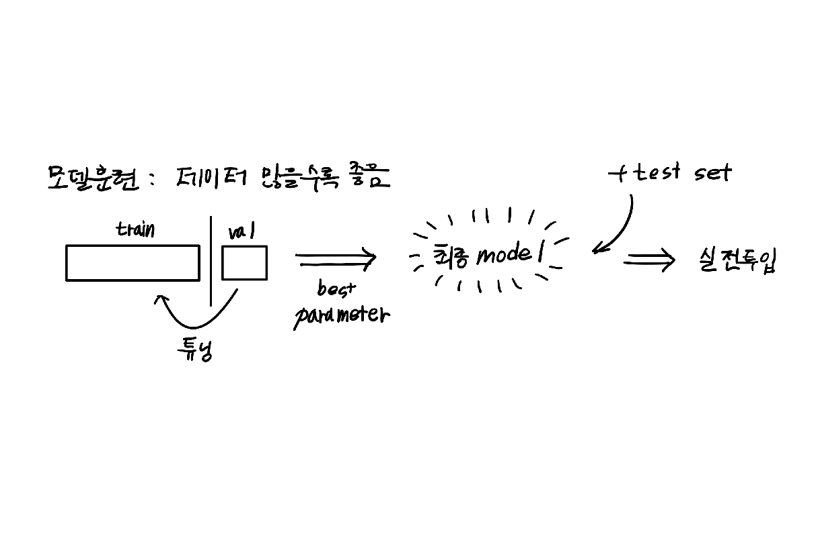
Model Selection 모듈 소개
교차 검증
과적합(Overfitting) 방지
데이터 편중을 막기 위해 별도의 여러 세트를 구성된 학습/테스트 세트에서 학습과 평가 수행
학습 데이터 세트
테스트 데이터 세트
분할
학습 데이터 세트
검증 데이터 세트

Slide 39
Model Selection 모듈 소개
교차 검증
1. K 폴드 교차 검증
K개의 데이터 폴드 세트를 만들어 k번 만큼 각 폴드 세트에 학습과 검증 평가를 반복적으로 수행
From sklearn.model_selection import Kfold
N_splits 파라미터를 이용해 데이터 세트를 지정
Kfold = kfold(n_splits = 5)

Slide 40
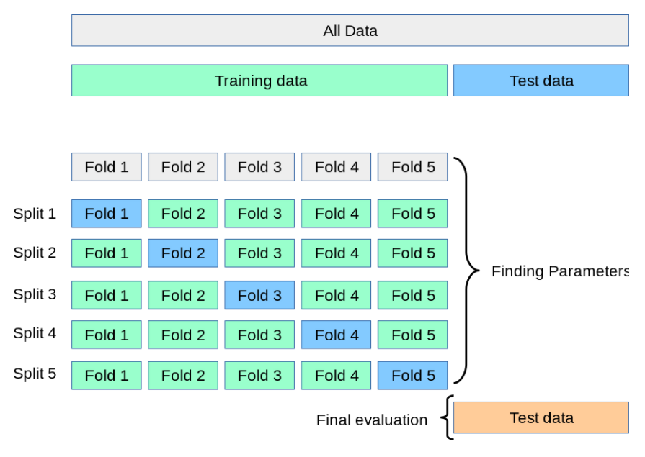
Model Selection 모듈 소개
교차 검증
1. K 폴드 교차 검증
K개의 데이터 폴드 세트를 만들어 k번 만큼 각 폴드 세트에 학습과 검증 평가를 반복적으로 수행
From sklearn.model_selection import Kfold
N_splits 파라미터를 이용해 데이터 세트를 지정
Kfold = kfold(n_splits = 5)

Slide 41
Model Selection 모듈 소개
교차 검증
2. Stratified K 폴드
이산값 형태의 레이블(Y)을 가진 데이터 한해 적용 – 분류, 로지스틱 회귀 등
From sklearn.model_selection import StratifiedkFold
불균형한 (imbalanced) 분포도를 가진 Y 데이터 집합을 위한 k 폴드 방식
원본 데이터의 Y 분포를 먼저 고려한 뒤 이 분포와 동일하게 학습/검증 데이터 분배
Skfold = StrtifiedKFold(n_splits=3)

Slide 42
Model Selection 모듈 소개
교차 검증
2. Stratified K 폴드
교차 검증 과정
1. 폴드 세트 설정
2. for 루프에서 반복적으로 학습/검증용 인덱스 추출
3. 학습과 예측 수행해 예측 성능 반환

Slide 43
Model Selection 모듈 소개
교차 검증
3. cross_val_score( )
교차 검증 과정을 한꺼번에 수행해주는 API
From sklearn.model_selection import cross_val_score, cross_validate
반환값 : 배열 형태의 지정된 성능 지표 측정값
주요 파라미터
Estimator: Classifer 또는 Regressor
X: 피처 데이터 세트(X에 해당하는 데이터)
y: 레이블 데이터 세트 (target 값)
Scoring: 예측 성능 평가 지표
Cv: 교차 검증 폴드 수 (default : 5)

Slide 44
Model Selection 모듈 소개
교차 검증
3. cross_validate( )
교차 검증 과정을 한꺼번에 수행해주는 API
From sklearn.model_selection import cross_val_score, cross_validate
반환값 : dict 형태의 각 폴드별 test_score, fit_time 등 반환
주요 파라미터
Estimator: Classifer 또는 Regressor
X: 피처 데이터 세트(X에 해당하는 데이터)
y: 레이블 데이터 세트 (target 값)
Scoring: 예측 성능 평가 지표 – [‘accuracy’, ‘roc-auc’]처럼 리스트 형으로 여러 개 지정 가능
Cv: 교차 검증 폴드 수 (default : 3)
Return_train_score: 훈련 폴드에 대한 점수(train_score)와 score_time(default: True)

Slide 45
Model Selection 모듈 소개
GridSearchCV : 교차검증과 최적 하이퍼 파라미터 튜닝을 한 번에
기본 정보
교차 검증을 기반으로 하이퍼 파라미터의 최적 값을 찾는 api
주요 파라미터
Estimator: Classifer 또는 Regressor, pipeline
Param_grid: (dict 형태) estimator 튜닝을 위해 파라미터명과 여러 파라미터 값들 지정
Scoring: 예측 성능 평가 지표
Cv: 교차 검증을 위해 분할되는 학습/테스트 세트의 개수
Refit : 가장 최적의 하이퍼 파라미터를 찾은 뒤 estimator 객체에 재학습 (default: True)

Slide 46
Model Selection 모듈 소개
GridSearchCV : 교차검증과 최적 하이퍼 파라미터 튜닝을 한 번에
2. 과정
1. 파라미터 조합들 중 하나를 선택해 모델 생성
2. 입력받은 cv 만큼 교차검증해 성능 평가
3. 모든 파라미터 조합들에 대해 이 과정을 반복
4. 가장 성능이 좋은 파라미터 조합을 채택

Slide 47
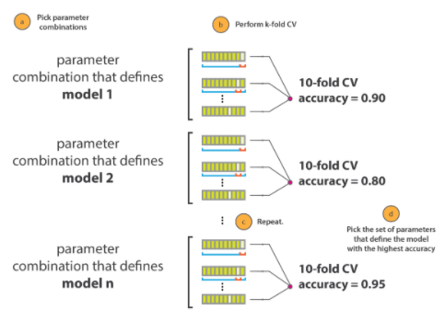
Model Selection 모듈 소개
GridSearchCV : 교차검증과 최적 하이퍼 파라미터 튜닝을 한 번에
2. 과정
1. 파라미터 조합들 중 하나를 선택해 모델 생성
2. 입력받은 cv 만큼 교차검증해 성능 평가
3. 모든 파라미터 조합들에 대해 이 과정을 반복
4. 가장 성능이 좋은 파라미터 조합을 채택

Slide 48
Model Selection 모듈 소개
GridSearchCV : 교차검증과 최적 하이퍼 파라미터 튜닝을 한 번에
3. attributes
cv_results_ | (dict 형태) 파라미터별 score | grid.cv_results_
best_estimators_ | (estimator) 파라미터가 최적화된 모델 | grid.best_estimators_
best_score | (float) 가장 좋은 모델의 성능 평균값 | grid.best_score_
best_params_ | (dict) 최적의 파라미터 | grid.best_params_

Slide 49
데이터 전처리
결손값 (Null 값) 처리
피처들 중 Null 값이 적은 경우
해당 피처의 평균값 등으로 대체
이때 피처의 중요도에 따라 대체값 선정에 유의
피처들 중 Null 값 많은 경우
해당 피처를 drop하는 게 일반적

Slide 50
데이터 전처리
데이터 인코딩
LabelEncoder
문자열 값을 숫자형 카테고리 값으로 변환
From sklearn.preprocessing import LabelEncoder
일괄적인 숫자값으로 변환되면서 특정 ML 알고리즘에서는 예측 성능 저하 문제 발생
트리 계열의 ML 알고리즘에서 사용 추천

Slide 51
데이터 전처리
데이터 인코딩
2. One-Hot Encoding
행 형태의 피처 고유 값을 열 형태로 차원 변환
from sklearn.preprocessing import OneHotEncoder
고유 값에 해당하는 칼럼에만 1, 나머지는 0 표시

Slide 52
데이터 전처리
데이터 인코딩
2. pd.get_dummies( )
판다스에서 제공하는 인코딩 방법
데이터 프레임을 인수로 받아야 함

Slide 53
데이터 전처리
피처 스케일링
1. 표준화
각 피처 값을 가우시안 정규 분포(평균=0, 분산 =1)를 가진 값으로 변환
StandardScaler 이용
특히 SVM, 선형회귀 , 로지스틱 회귀 적용하기 전 꼭 수행

Slide 54
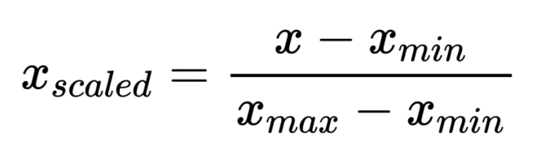
데이터 전처리
피처 스케일링
2. 정규화
서로 다른 피처의 크기를 0과 1 사이 값으로 통일 (음수가 있을경우 -1과 1 사이)
MinMaxScaler 이용
데이터 분포가 가우시안 분포가 아닐 경우 적용

Slide 55
프로세스 정리
데이터 전처리
Null 값 처리, scaling => sklearn.preprocessing 모듈
train, test data 분리
=> sklearn.model_selection 모듈
모델 학습 (train data 이용)
데이터 특성별 모델 선택
교차 검증 => sklearn.model_selection 모듈
모델 성능 평가 (test data 이용)

Slide 56
수고하셨습니다

